Slide 1

SISTEM
BASIS
DIGITAL-02
Toko Online Shop
Proyek Akhir

Slide 2
Kelompok 2B :
Aprilia Rahmawati-1906381716
Jovanka Chairunnisa-1906381703
Richie Yoseph Wijaya-1906355812
Rigel Ahmad Darmawan-1906355636

Slide 3
01
05
03
Latar Belakang
ER-Diagram
Describsi
07
02
04
06
Referensi
Flowchart
UML
Aplikasi

Slide 4
Latar Belakang
Pada masa pandemik seperti saat ini kita diminta untuk mengurangi beraktifitas di tempat umum dan berkumpul pada satu tempat dalam kelompok besar. hal ini tentu sangat berdampak pada kehidupan sehari-hari karena kita perlu untuk membeli kebutuhan seperti makanan dan perlengkapan rumah tangga, oleh karena itu kami membuat aplikasi Toko Online Shop untuk memudahkan dalam membeli barang kebutuhan tersebut.

Slide 5
Deskripsi
Toko dalam KBBI merupakan suatu tempat atau bangunan permanen yang dipergunakan untuk melakukan aktivitas jual beli product yang diperjual belikan pada toko tersebut. Online merupakan suatu aktivitas yang sifatnya tidak dalam suatu tempat dan sifatnya bisa satu waktu atupun dengan waktu berbeda.
Toko Online Shop, merupakan suatu laman atau situs berbasis online yang diperuntukan untuk aktivitas jual beli melalui online. Kegiatan ini akan mempermudah siapapun dalam berbelanja tanpa perlu bepergian keluar rumah.

Slide 6
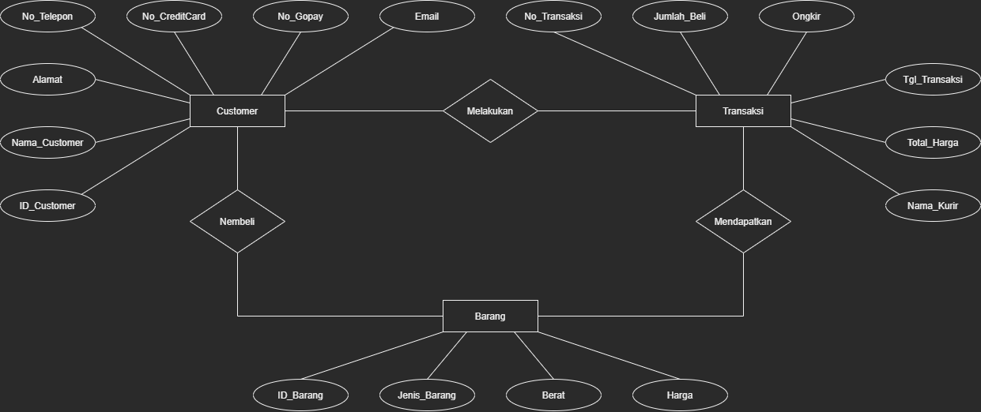
ER-Diagram

Slide 7
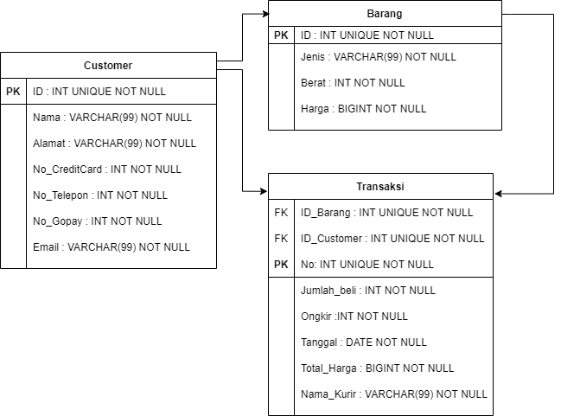
UML

Slide 8
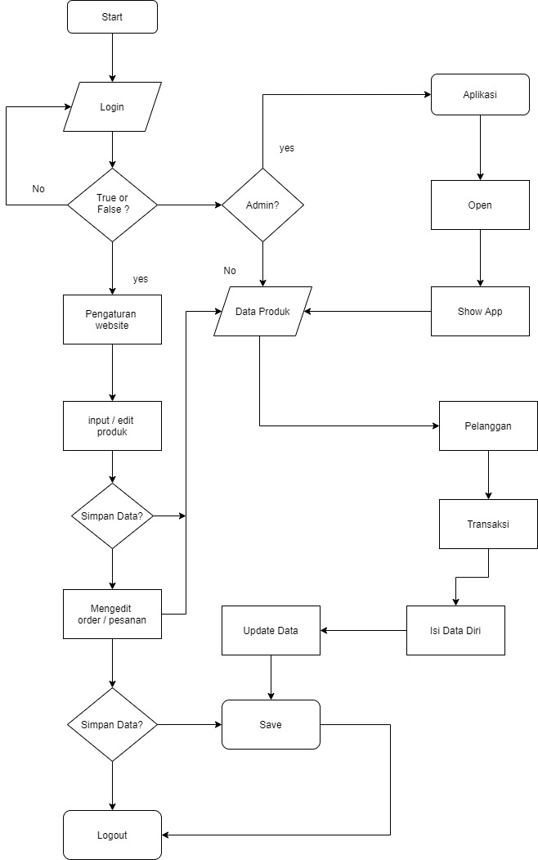
Flowchart

Slide 9
Deskripsi Flowchart
Login : Password, Admin
Priviledge :
-Update
-Insert
-Delete
-Add
Transaksi
-Pembayaran
-data diri
Update
Logout

Slide 10
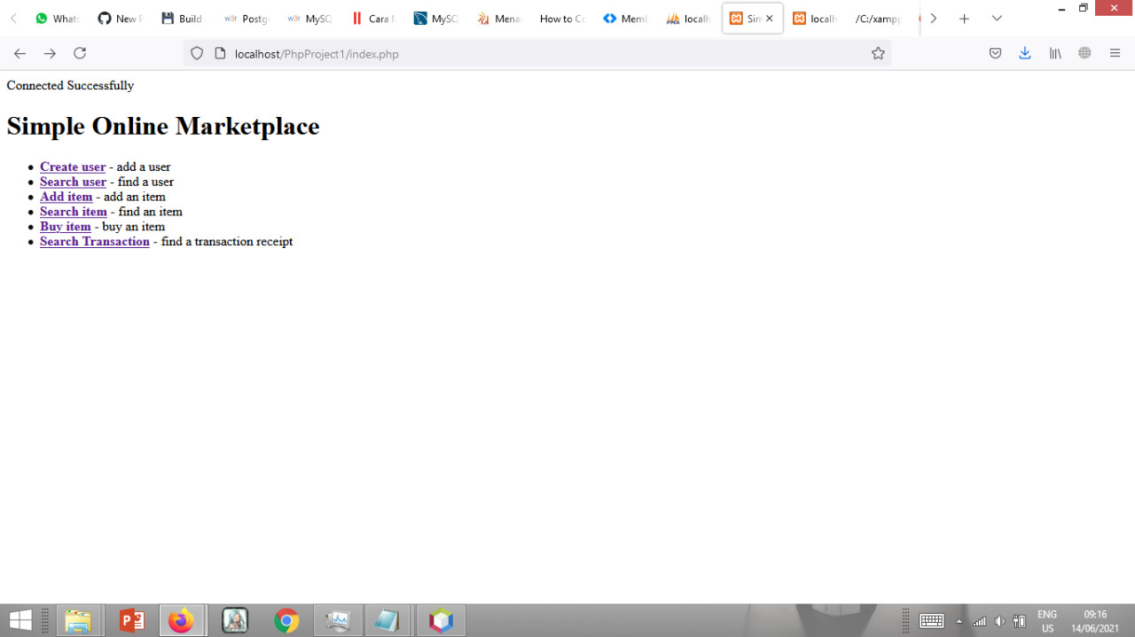
Aplikasi

Slide 11
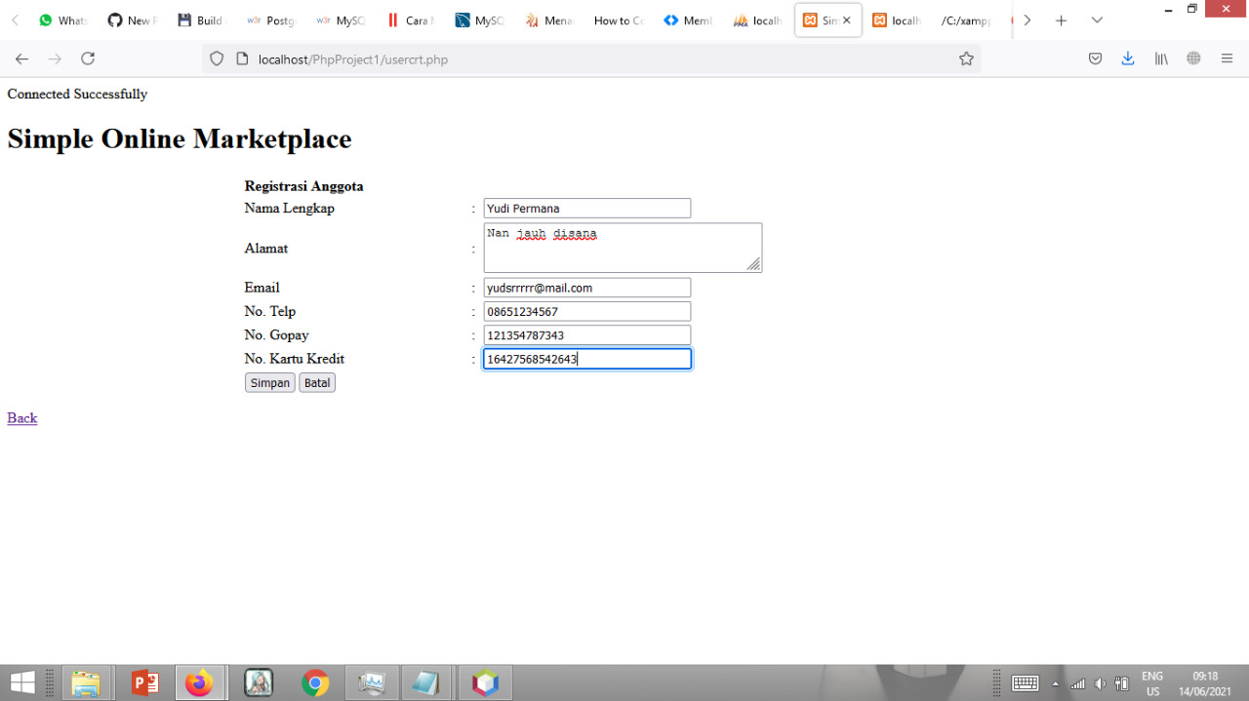
Aplikasi

Slide 12
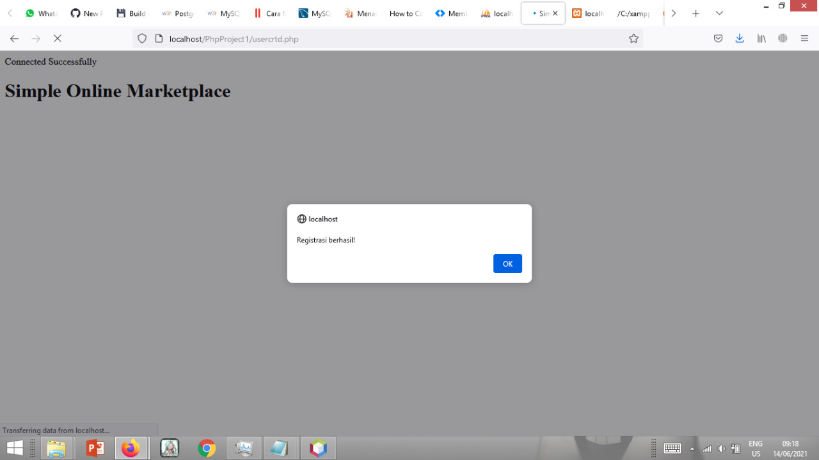
Aplikasi

Slide 13
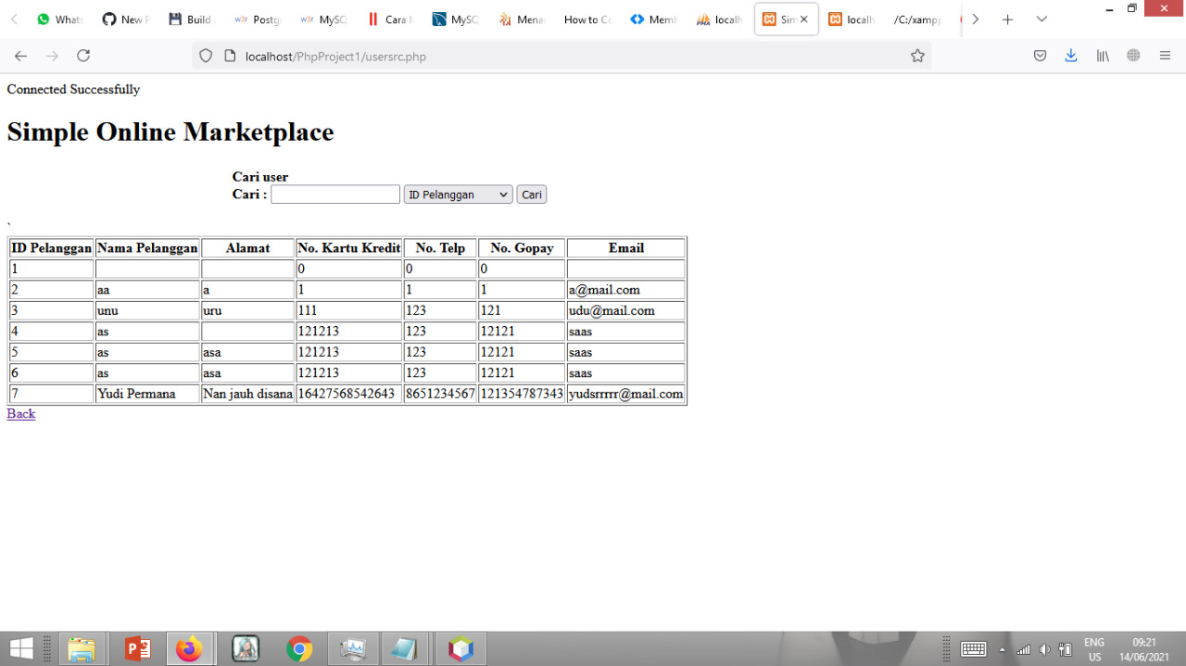
Aplikasi

Slide 14
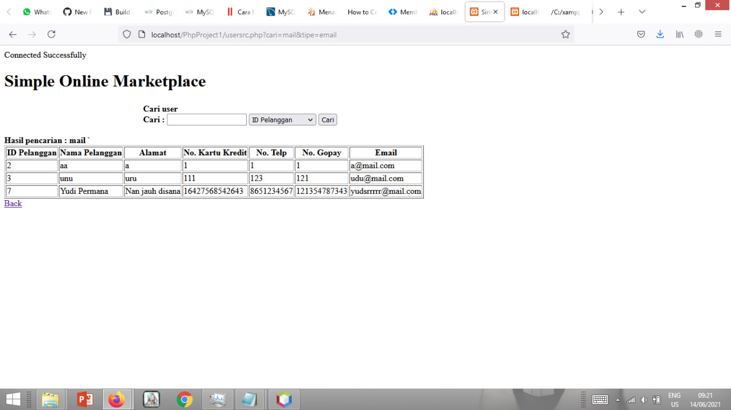
Aplikasi

Slide 15
Thanks!
Kelompok 2B 2021

Slide 16
Referensi
Swastika, Windra. (2005), “Php 5 &MySql 4,Proyek Shopping Chart 1, Dian Rakyat,” Jakarta.
Sidik, Bertha, Ir. (2005), “MySQL Untuk Pengguna, Administrator, dan Pengembangan Aplikasi Web, Informatika,” Bandung.
Zuhry Ramadhan Muhammad, 2008, “Penjualan Online pada Toko Microtech Computer,” (http://repository.usu.ac.id).
www.hostinggokil.com/artikel/script-dasar-php-untuk-membuat-koneksi-database.htm.

